Slide 1
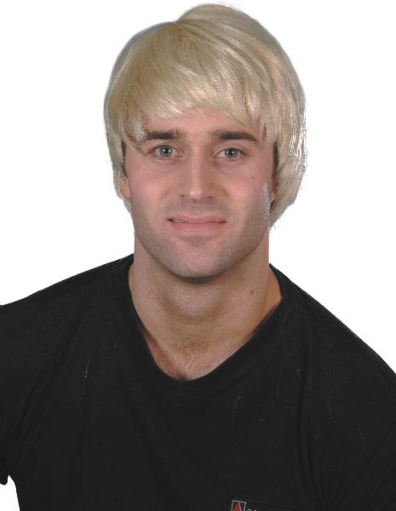
Comment sont tes cheveux ?
J’ai les cheveux …
Notes:
Pictures to cue in the language for revising hair descriptions.
J’ai les cheveux courts, raides et blonds.

Slide 2
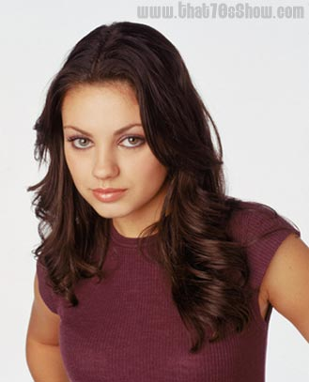
Comment sont tes cheveux ?
J’ai les cheveux…
Notes:
Pictures to cue in the language
J’ai les cheveux longs, ondulés et bruns.

Slide 3
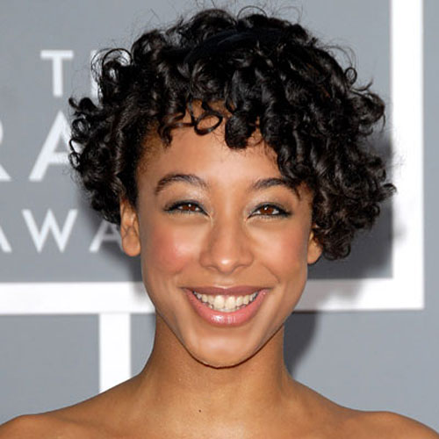
Comment sont tes cheveux ?
J’ai les cheveux…
Notes:
Pictures to cue in the language
J’ai les cheveux courts, bouclés et noirs.

Slide 4
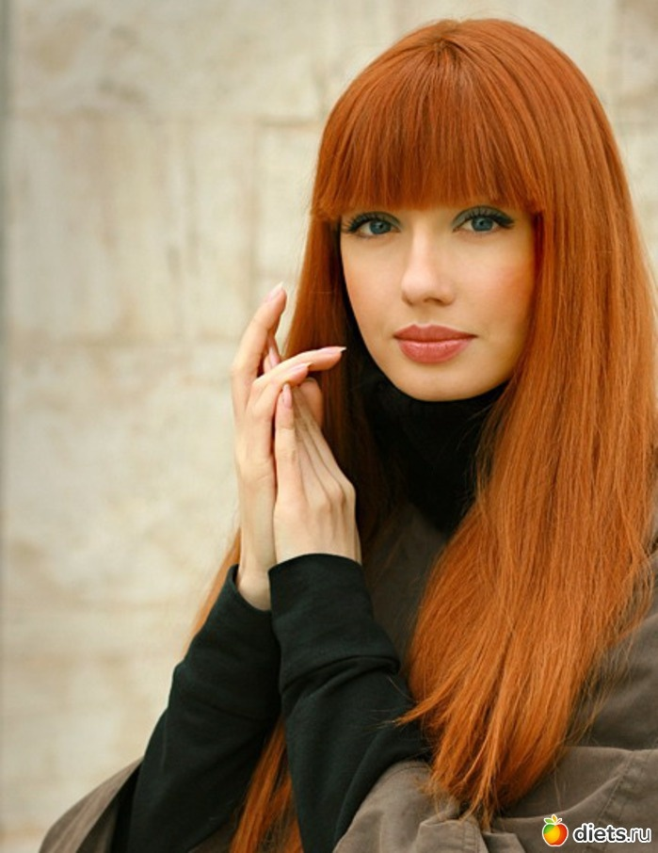
Comment sont tes cheveux ?
J’ai les cheveux…
Notes:
Pictures to cue in the language
J’ai les cheveux longs, raides et roux.

Slide 5
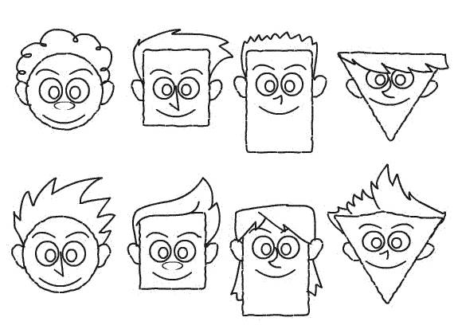
4 J’ai les yeux bleus et les cheveux blonds.
1 J’ai les yeux bleus et les cheveux courts et bouclés.
2 J’ai les yeux marron et les cheveux courts et blonds.
3 J’ai les yeux verts et les cheveux courts et noirs.
5 J’ai les yeux marron et les cheveux bruns.
6 J’ai les yeux verts et les
cheveux roux.
8 J’ai les yeux bleus et les cheveux violets.
7J’ai les yeux gris les cheveux verts
Notes:
Audio is actioned by mouse click on each text box.

Slide 6
4 J’ai les yeux bleus et les cheveux blonds.
1 J’ai les yeux bleus et les cheveux courts et bouclés.
2 J’ai les yeux marron et les cheveux courts et blonds.
3 J’ai les yeux verts et les cheveux courts et noirs.
5 J’ai les yeux marron et les cheveux bruns.
6 J’ai les yeux verts et les
cheveux roux.
8 J’ai les yeux bleus et les cheveux violets.
7J’ai les yeux gris les cheveux verts
Notes:
Sheet to print out for pupils to read and colour in.
Thank you to TES contributor for the visuals for this slide.

